Slide 1
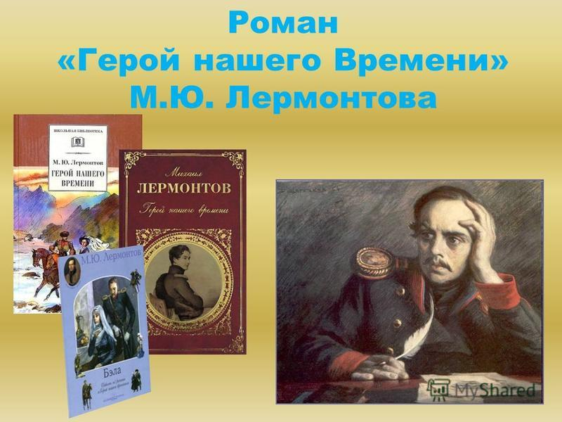

Slide 2
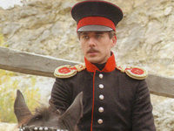

Печорин в системе
мужских образов
романа.Дружба
в жизни Печорина.
Учитель русского языка
и литературы Артемова И.В.
МАОУ "Троицкая СОШ"
Оренбургской области
Тюльганского района

Slide 3
Эпиграф:
...Я к дружбе не способен:
из двух друзей всегда один раб другого,
хотя часто ни один из них
себе в этом не признаётся.
М.Ю.Лермонтов
"Герой нашего времени"

Slide 4
-Каков смысл слова дружба?
Значение слова не изменилось со времен Лермонтова. «Дружба, дружество, – читаем у В. Даля в «Толковом словаре живого великорусского языка», – взаимная привязанность двух или более людей, тесная связь их; в добром смысле, бескорыстная, стойкая приязнь, основанная на любви и уважении…»

Slide 5
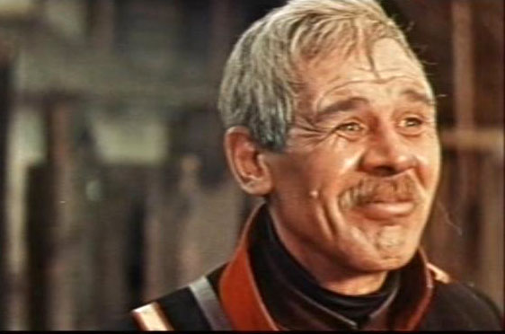
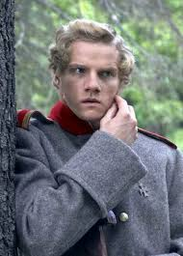
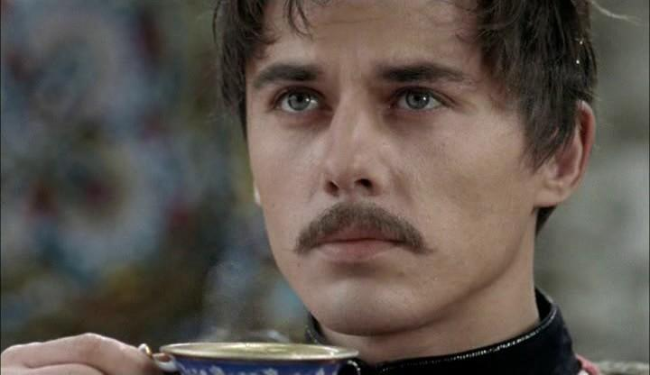
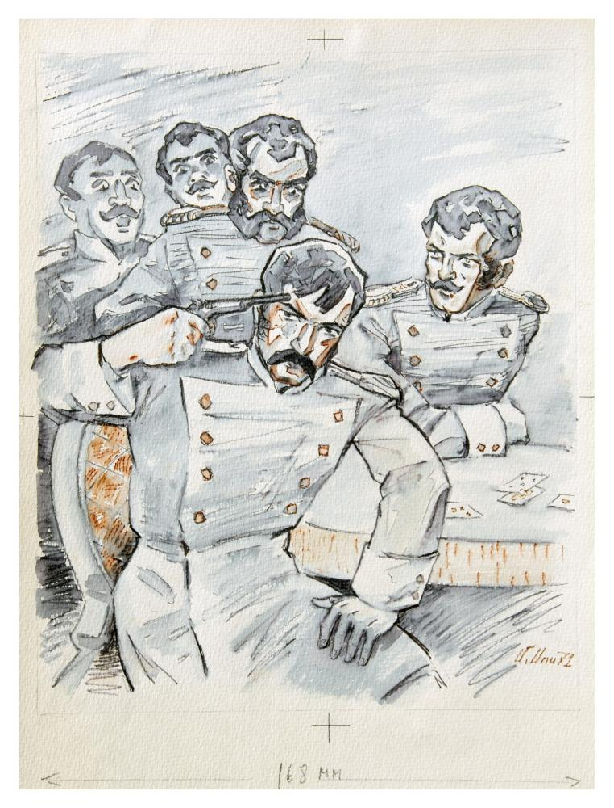
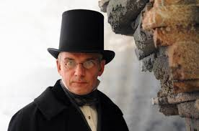

Slide 6
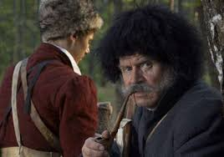
Печорин и
Максим Максимыч.

Slide 7
Максим Максимыч – обыкновенный армейский офицер. А Печорин, с которым свела его судьба – человек выдающийся, исключительный, и это хорошо понимает Максим Максимыч. Их разделяет не только возраст, социальное положение, но и разный уровень духовного развития.
Печорин и Максим Максимыч противоположны друг другу и все же имеют много общего. Они бесприютны, одиноки и, в сущности, несчастны. Они привыкли надеяться только на самих себя и доверять здравому смыслу. Отношения Печорина и Максим Максимыча – это отношение старшего и младшего по возрасту и чину, отношение подчиненности и приятельства, предложенное самим Максим Максимычем, а затем переросшее с его стороны в привязанность, а у Печорина – в чувство уважения дружественности, утраченные им впоследствии.

Slide 8
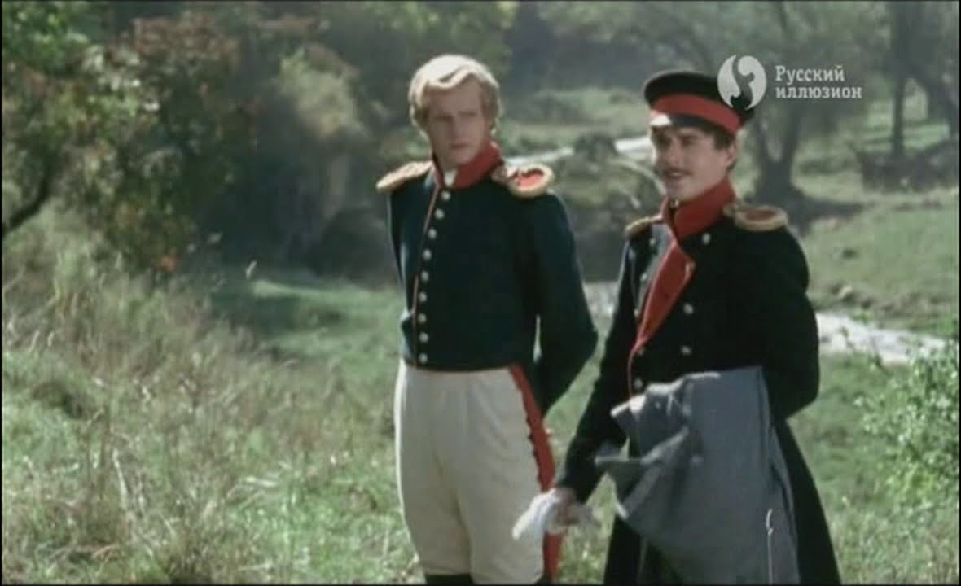
Печорин и Грушницкий.

Slide 9
Печорин и Грушницкий – характеры – антиподы,
герои противники. Конфликт между ними неизбежен,
так как взаимная неприязнь, возникшая
еще до их появления в Пятигорске,
пробуждает в них разные чувства
и заставляет оценивать свои поступки
с различных позиций. Сам Печорин,
анализируя свое поведение, отрицает
зависть как основу своих действий:
«Из чего же я хлопочу? Из зависти к Грушницкому?
Бедняжка! Он вовсе ее не заслуживает».
Затем он говорит о своем превосходстве и
опыте, а позже им движет желание разоблачить
поступающего подло Грушницкого, фактически
соглашающегося на убийство Печорина.

Slide 10
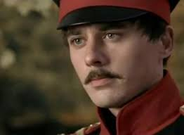
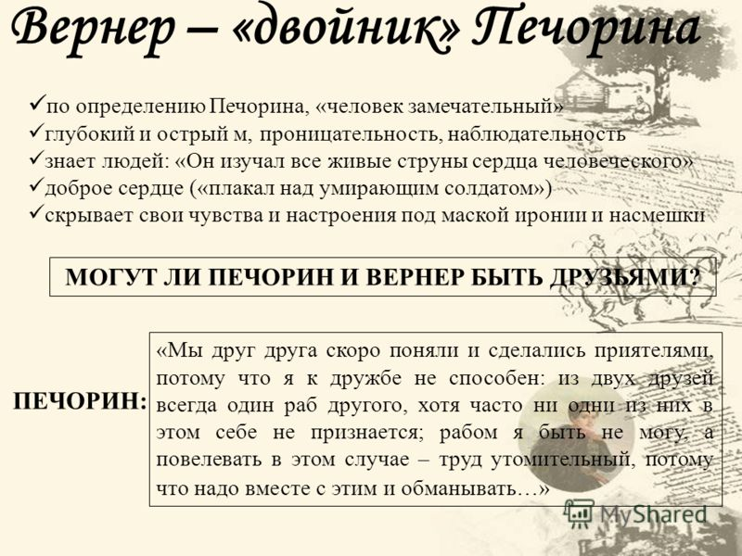
Печорин и
доктор Вернер.

Slide 11
Печорин и Вулич.

Slide 12
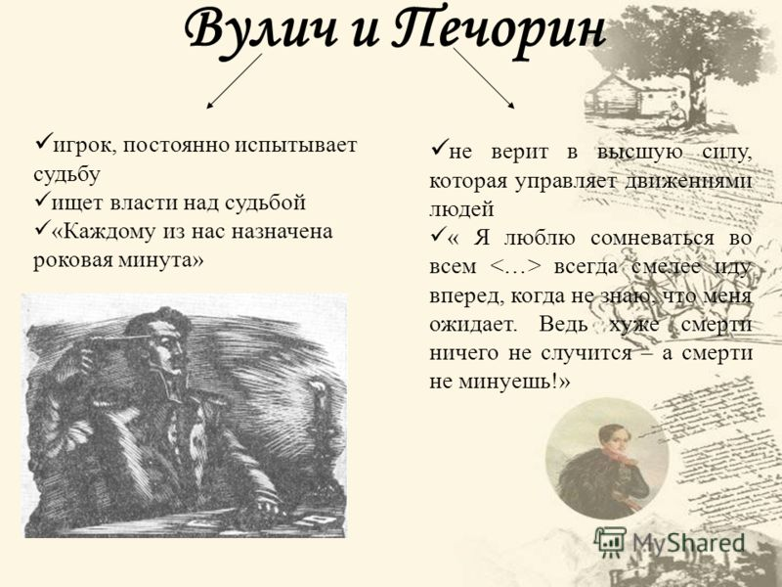

Slide 13
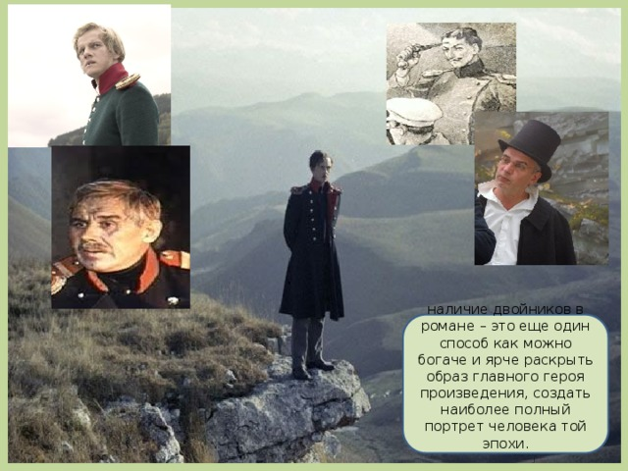

Slide 14

План групповой характеристики героев:
Место героев в системе образов (главный — второстепенный, мужской — женский, молодой — старый и т. п.) и их взаимоотношения.
2. Прошлое героев (происхождение, воспитание, образование, мировоззрение).
3. «Говорящий» смысл их имён и фамилий и обстоятельства первого появления в произведении.
4. Портреты, их схожесть, различие, эволюция; чьими глазами мы их видели?
5. Пейзажи и интерьеры, связанные с героями (сходство — контраст).
6. Речевые характеристики героев; особенности внутренних монологов.
7. Поступки героев, раскрывающие их характеры.
8. Функция смыслообразующих художественных деталей.
9. Герои в оценке других персонажей (в самооценке)
10. Прямые или косвенные способы авторской характеристики героев.

Slide 15
Отношения людей встретившихся случайно, но надолго Максим Максимыч
Отношения сверстников, сослуживцев Грушницкий
1
3
1 – Безразличие, равнодушие
2 – Любовь, сочувствие, непонимание, удивление, искренность
3 – Безжалостность, неумение прощать слабость
4 – Зависть, соперничество, неискренность, злоба, тщеславие
5 – Интерес, тяга к интеллектуальному общению
6 – Созерцатель, ироничный философ, боится личной ответственности
7 – Отрицает предопределение, верит в рассудок и волю
8 – Чужд сомнений, храбр, но не верит в силу воли и разум
2
4
«В дружбе один раб другого» Печорин
6
8
Отношения интеллектов Вернер
Отношения противополож-
ностей Вулич
5
7

